Slide 1
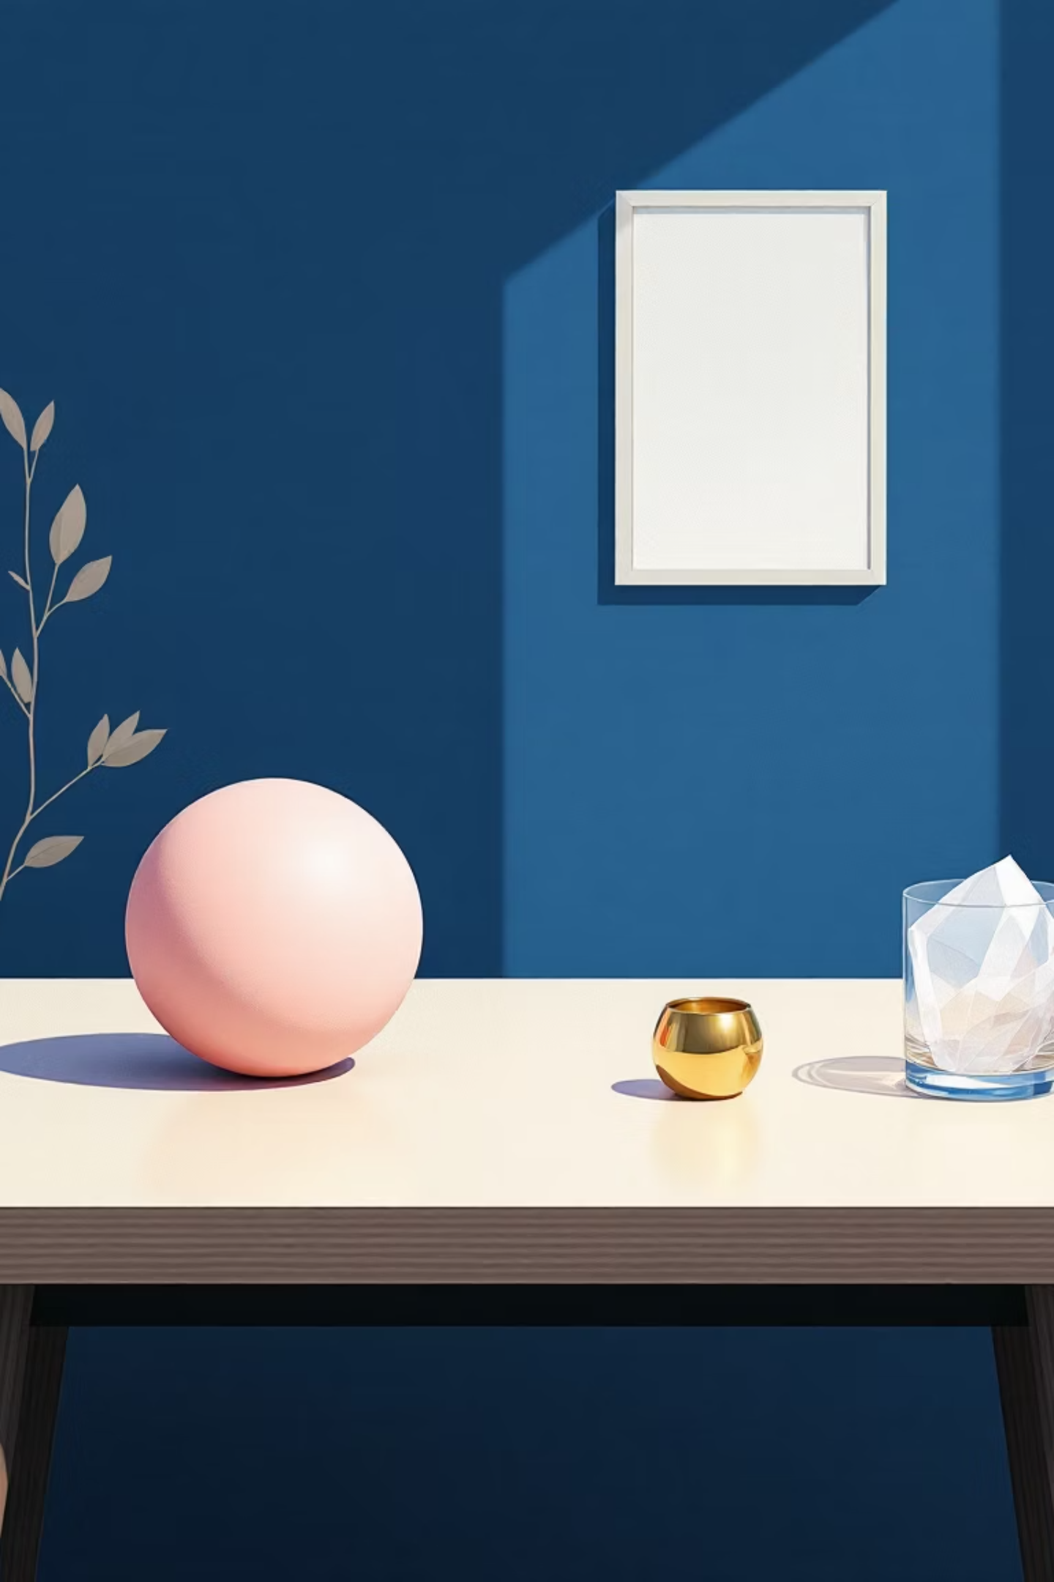
Simulation d’une balle souple dans Unity
Déformation élastique, interactions physiques et rendu PBR
Etudiants : Moussa Fall , Ousmane Seye , Saad Bouqarbous
Cours: Sujets Avancés en Informatique : Infographie/Jeu Vidéo , INFO 4900
Département d'informatique , Université de Moncton
Professeur : Ghazal Rouhafzay

Slide 2




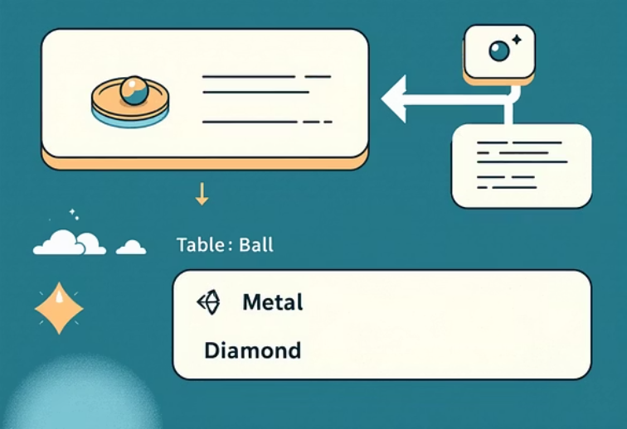
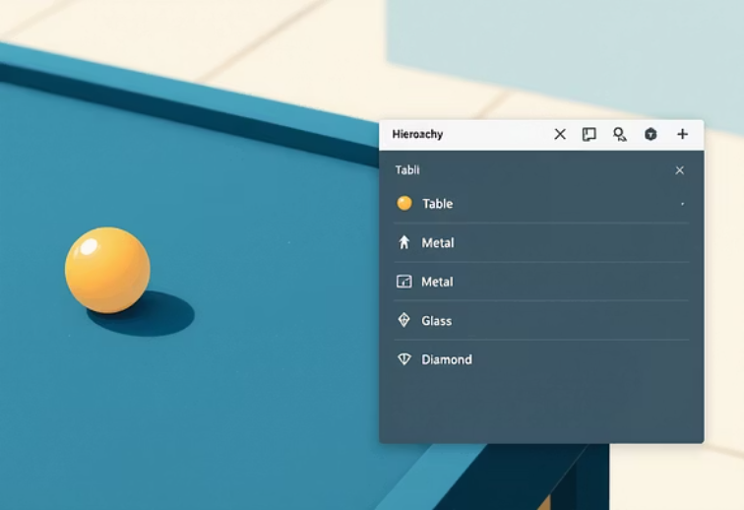
🔵 Introduction au projet Unity
L’objectif de ce projet est d’implémenter une scène simple dans Unity afin de comprendre les concepts fondamentaux du rendu 3D : les matériaux, l’éclairage, la caméra et l’animation par simulation physique. Le projet est constitué d’une table, d’une balle souple, d’un objet métallique, d’un verre et d’un cristal placé sur la table.
La scène raconte une courte séquence physique : une balle tombe, se déforme lors de l’impact, rebondit, glisse sur la table, heurte l’objet métallique puis le verre, puis finit par tomber au bord de la table.
Scène simplifiée
Animation par physique
Mise en place d'un environnement épuré pour focaliser l'attention.
Comportement réaliste basé sur les lois de la physique.
Sans Keyframes
Objectif pédagogique
Démonstration d'animations dynamiques non scriptées manuellement.
Un support concret pour l'apprentissage des concepts Unity.

Slide 3
🔵 Présentation détaillée de la scène
La scène est conçue autour de quatre objets distincts, chacun ayant un rôle spécifique dans la démonstration des interactions physiques et du rendu. La balle est lâchée d'une certaine hauteur et entame une séquence d'interactions avec chaque élément.
01
02
Impact sur la Table
Rencontre avec l'Objet Métallique
La balle souple atterrit sur la table, subissant une déformation visible avant de rebondir.
Elle percute ensuite un objet métallique, provoquant une rotation et un son distinctif, illustrant les propriétés des matériaux.
03
04
Interaction avec le Verre
Le Cristal Décoratif
L'interaction avec un verre transparent génère une vibration subtile et un son délicat, soulignant la fragilité du matériau.
Enfin, un cristal, purement décoratif, complète la scène, ajoutant un élément visuel sans interaction physique directe.

Slide 4
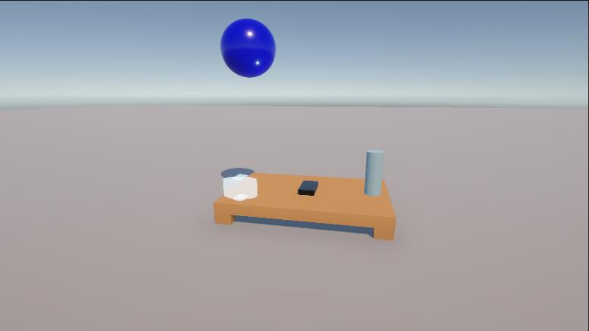
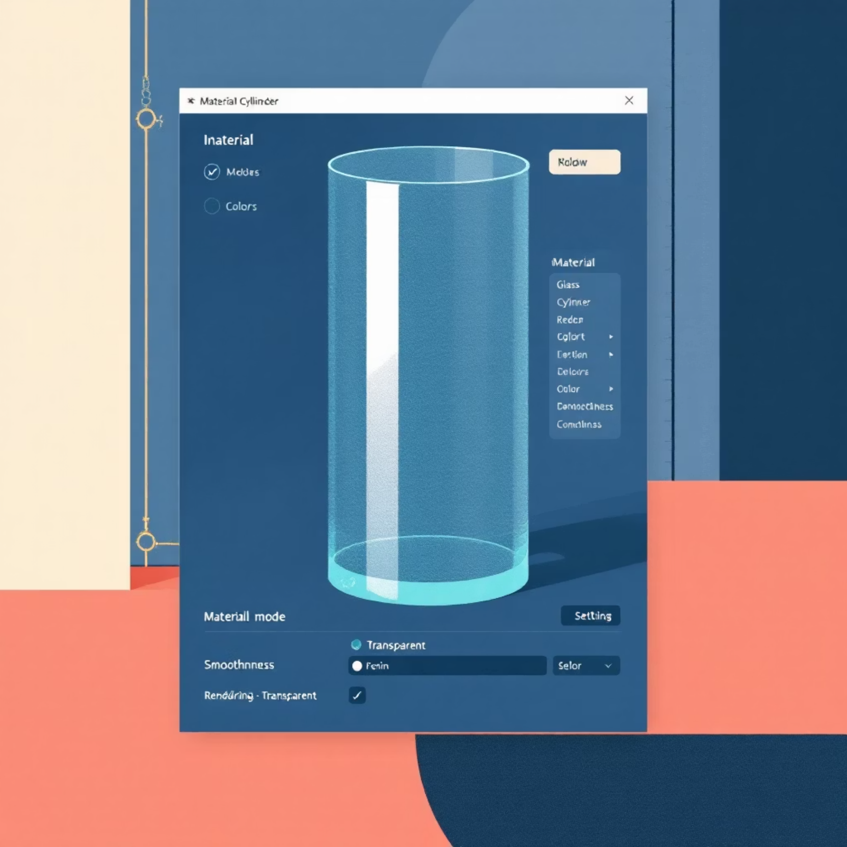
🔵 Objets et assets utilisés
Les objets composant la scène ont été choisis pour leur simplicité ou créés spécifiquement pour l'expérience, permettant de se concentrer sur les propriétés physiques et les rendus.
Table : Construite à partir d'une primitive Cube avec des pieds ajoutés pour le support.
Balle : Une primitive Sphere de Unity, configurée pour sa déformation élastique.
Métal : Un Cylinder de Unity, essentiel pour simuler les interactions sonores et visuelles d'un matériau métallique.
Verre : Également un Cylinder, mais avec un matériau transparent spécifique pour simuler le verre.
Cristal : Un modèle low-poly en forme de diamant, créé ou extrudé directement dans Unity, servant d'élément visuel décoratif.

Slide 5

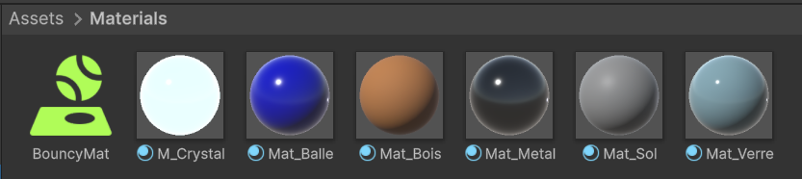



🔵 Matériaux PBR : un rendu réaliste
Les matériaux sont tous basés sur le modèle Physically Based Rendering (PBR), permettant une interaction lumière-matière fidèle à la réalité.
Balle
Couleur blanche éclatante, avec une smoothness modérée pour un aspect caoutchouc, absorbant légèrement la lumière pour éviter les réflexions excessives.
Métal
Metallic = 1.0 et smoothness élevé pour des réflexions nettes, simulant un acier poli et brillant.
Verre
Mode Transparent avec une Alpha de 0.45 et une réfraction simple pour un rendu translucide réaliste.
Cristal
Transparent avec une légère émission cyan, animée par un script DiamondPulse pour un effet pulsé dynamique.

Slide 6
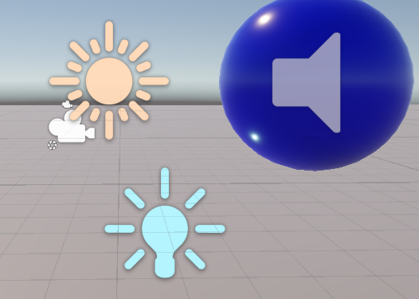
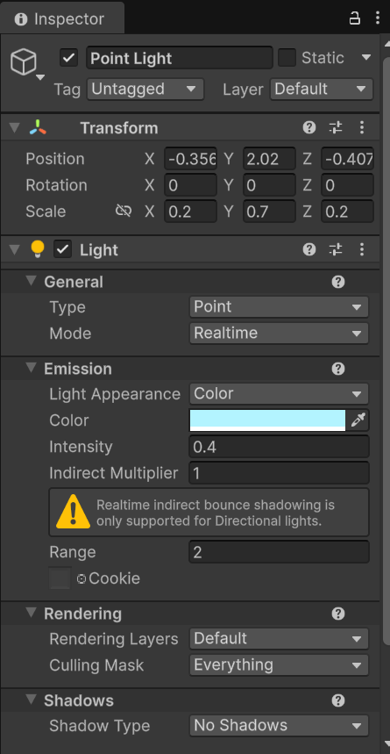
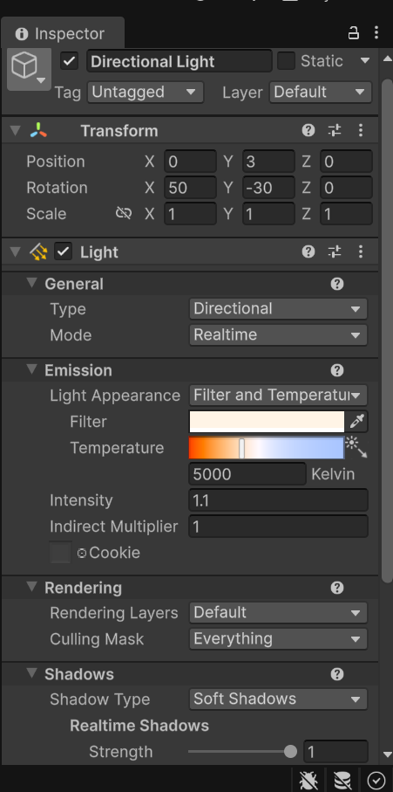
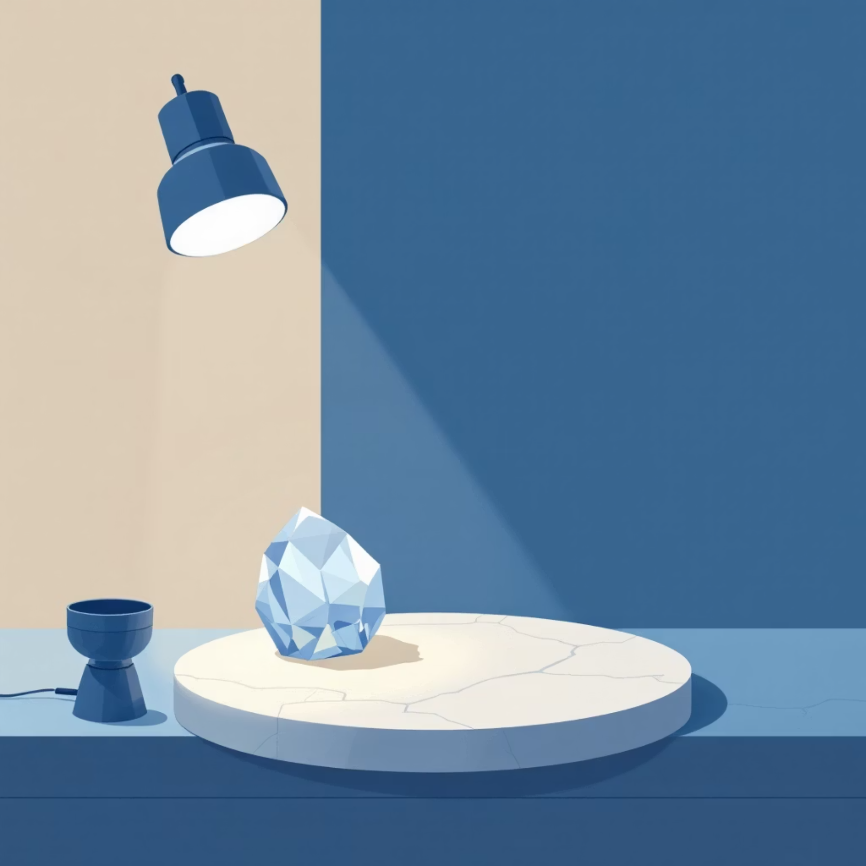
🔵 Éclairage et ambiance
L'éclairage est crucial pour mettre en valeur les matériaux PBR et créer une atmosphère riche. La scène utilise deux sources lumineuses pour un contraste optimal.
Lumière Directionnelle
La source principale est une lumière directionnelle, simulant le soleil. Elle est réglée sur une couleur chaude (FFF4E6) pour une ambiance naturelle et réconfortante. Son angle de 45° permet de créer des ombres marquées mais adoucies, ajoutant de la profondeur à la scène.
Lumière Secondaire (Fill Light)
Une point light bleue sert de lumière d'appoint. Avec une intensité faible et placée près du cristal, elle crée un contraste chaud/froid saisissant et accentue la brillance des matériaux PBR, en particulier celle du cristal.

Slide 7



🔵 Modèle d'éclairage URP PBR
Unity Universal Render Pipeline (URP) utilise un modèle d'éclairage Physically Based Rendering (PBR). Ce modèle est conçu pour simuler la lumière de manière réaliste en se basant sur des principes physiques.
Conservation d'énergie
Séparation diffuse/spéculaire
Dépendance à la roughness
La lumière est conservée, ce qui signifie que l'énergie réfléchie ne dépasse jamais l'énergie incidente. Ceci garantit un aspect réaliste des surfaces.
La rugosité (roughness) de la surface détermine la netteté des reflets, permettant de simuler une vaste gamme de matériaux, du mat au très poli.
Le modèle distingue la réflexion diffuse (lumière dispersée uniformément) de la réflexion spéculaire (reflets brillants), offrant une meilleure fidélité visuelle.
Grâce à ce modèle, un matériau métallique renvoie la lumière de manière spéculaire et focalisée, tandis qu'un matériau comme le verre la transmet et la réfracte, créant des effets de transparence et de distorsion.

Slide 8
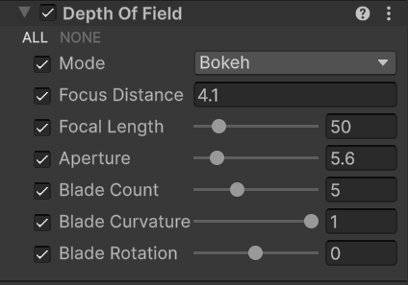
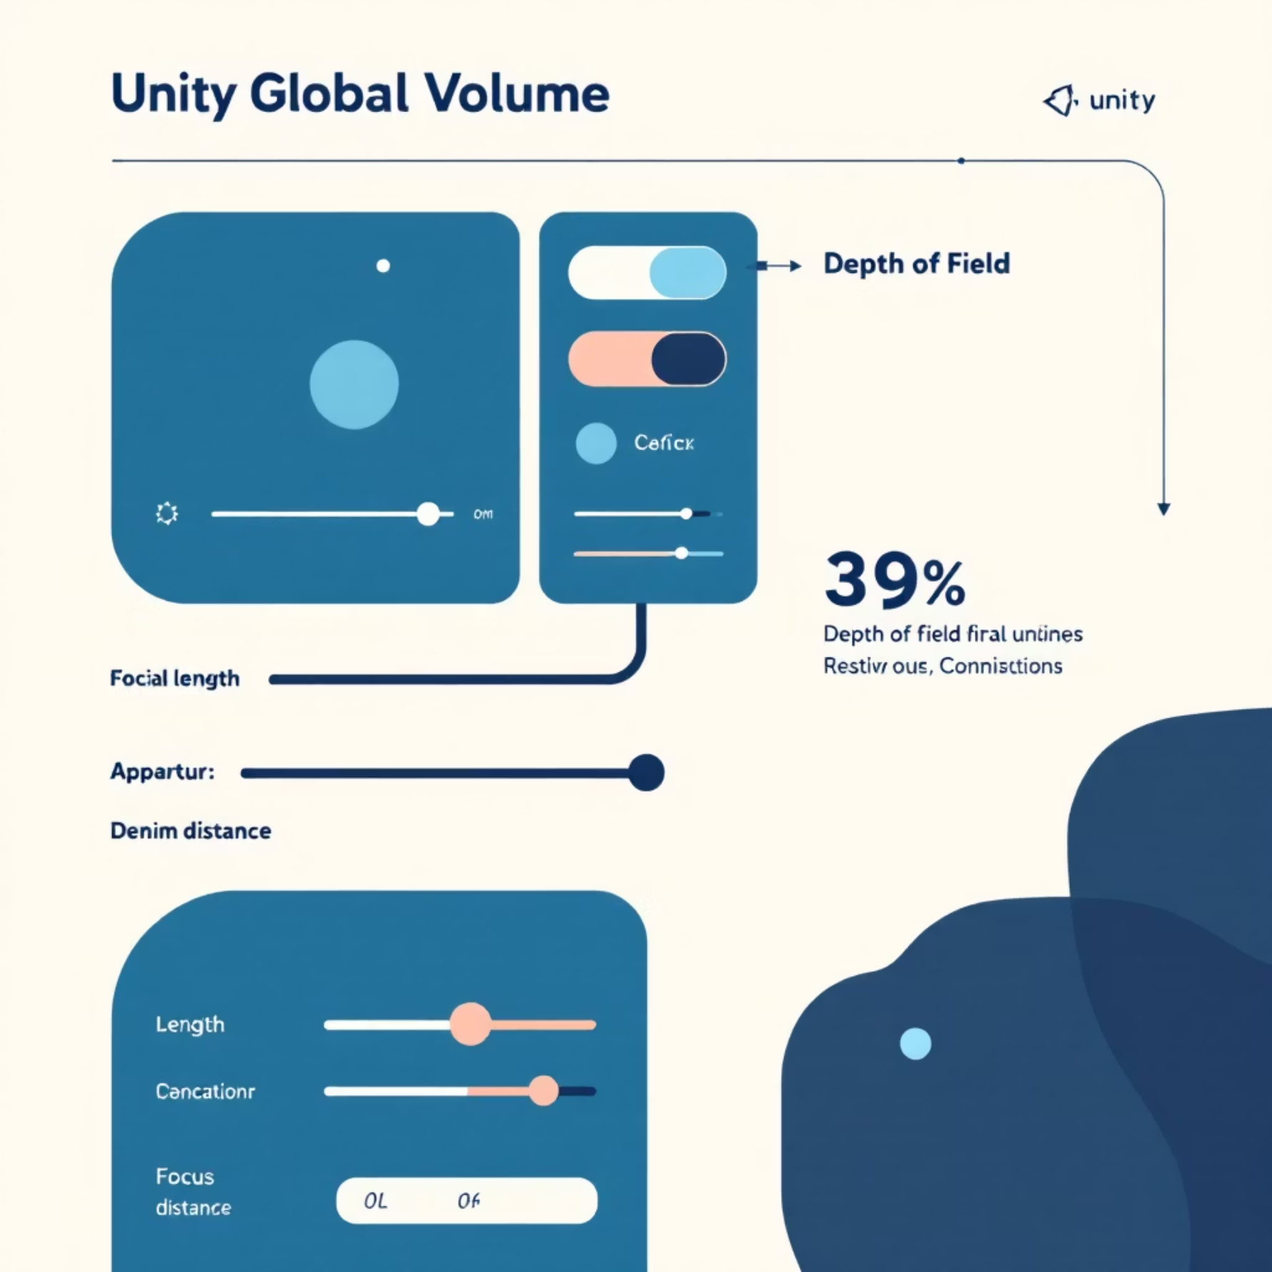
🔵 Caméra et composition
Le placement de la caméra et l'utilisation judicieuse de la profondeur de champ sont essentiels pour guider le regard du spectateur et ajouter un aspect cinématographique à la scène.
Positionnement de la caméra
La caméra est positionnée légèrement en hauteur, avec un angle d'environ 10°, créant une perspective dynamique qui attire naturellement l'œil vers la zone d'impact de la balle.
Profondeur de champ (DOF)
La profondeur de champ (Depth Of Field) est appliquée pour isoler la balle et les objets en interaction, en floutant l'arrière-plan. Les paramètres clés sont :
Focal length ≈ 50
Aperture ≈ 4,1
Focus distance ajustée à la distance entre la balle et la caméra, assurant que l'action reste toujours nette.

Slide 9

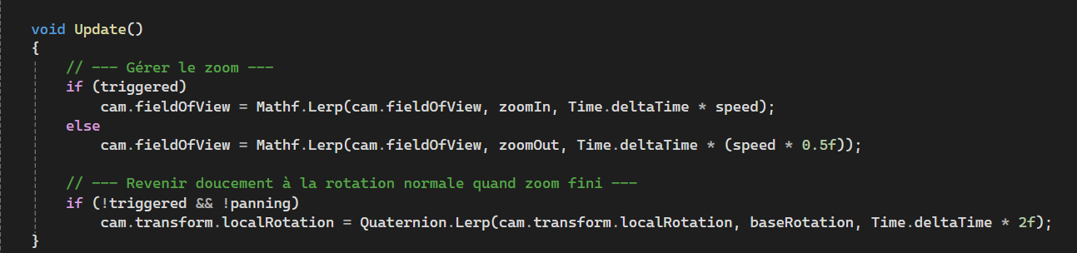
🔵 Caméra dynamique : le zoom cinématique
Pour accentuer l'impact de la balle sur l'objet métallique, un effet de zoom cinématique est implémenté via un script CameraZoom. Cet effet modifie dynamiquement le champ de vision (Field Of View) de la caméra.
Lors de l'impact, le Field Of View passe d'un zoomOut de 60 à un zoomIn de 52 à l'aide d'une interpolation douce (Mathf.Lerp). Cette transition fluide renforce la perception de la force de l'impact, créant une expérience plus immersive pour le spectateur.

Slide 10

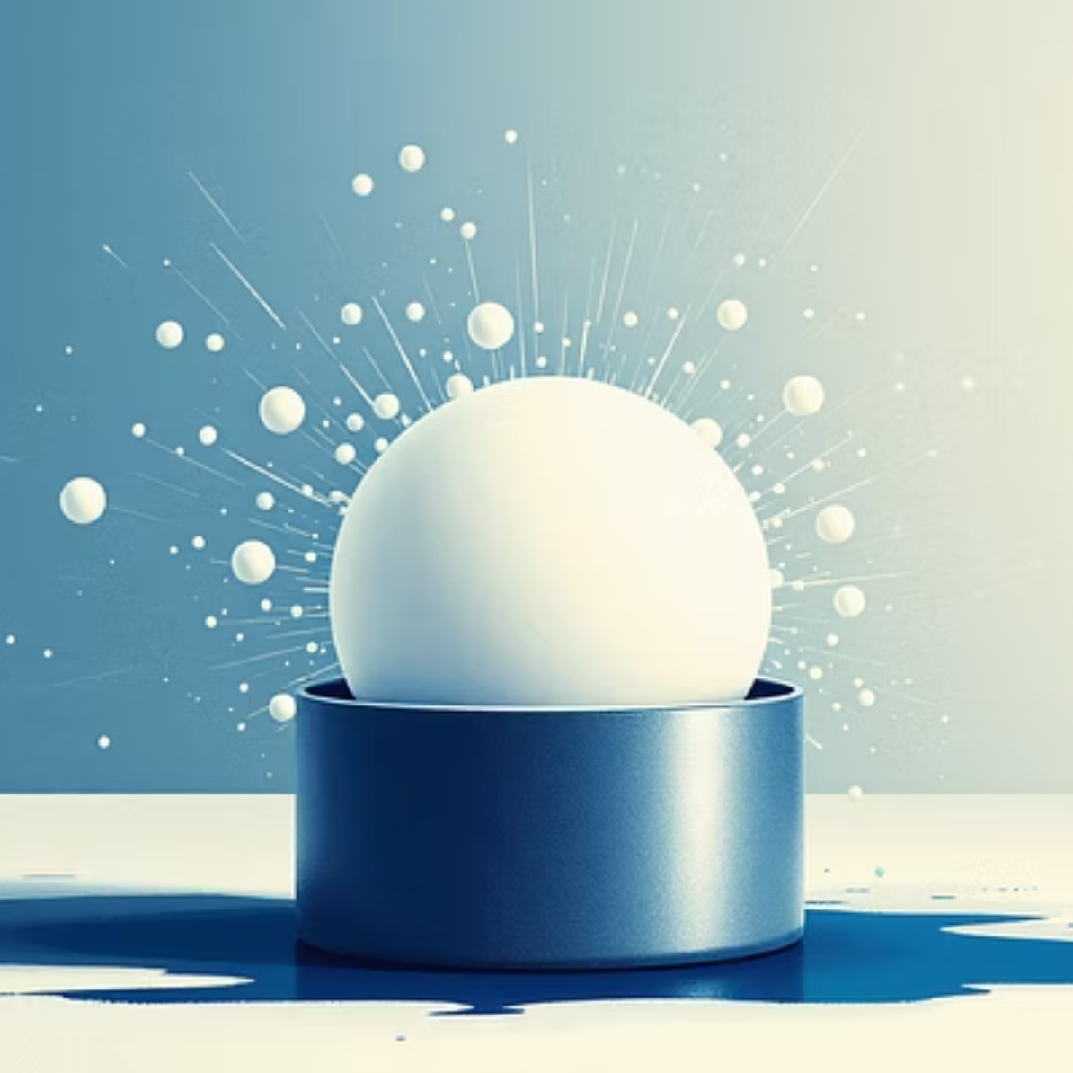
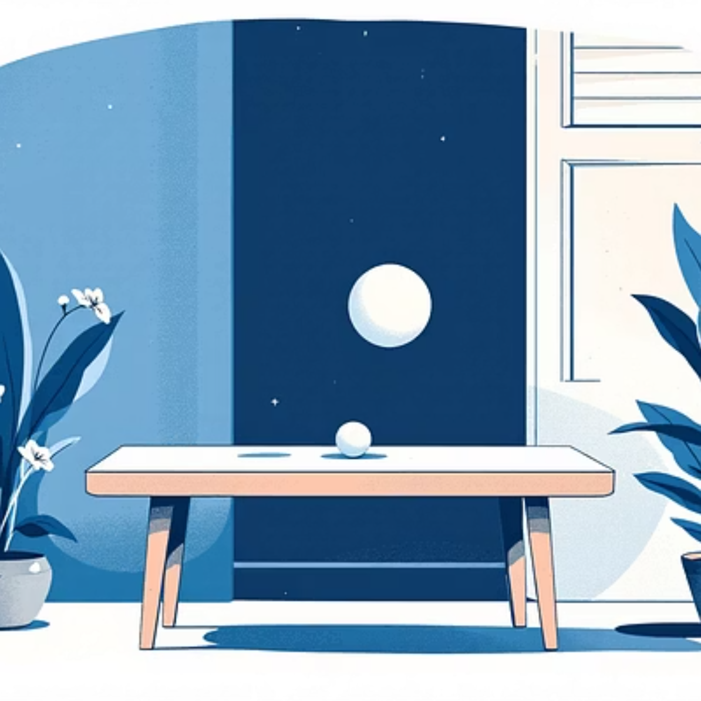
🔵 Animation : vue d'ensemble du comportement
L'animation de la balle est entièrement basée sur la physique, sans aucune keyframe manuelle. Chaque interaction est gérée par le moteur physique d'Unity et des scripts simples.
Chute initiale
La balle est libérée et tombe sous l'effet de la gravité d'Unity.
Impact sur la table
Elle heurte la table, entraînant une déformation temporaire puis un rebond élastique.
Roulement léger
Après le rebond, elle roule sur une courte distance avant la prochaine interaction.
Impact métal
La balle frappe l'objet métallique, provoquant sa rotation et l'émission d'un son distinct.
Impact verre
Ensuite, elle touche le verre, générant une vibration subtile et un son délicat.
Chute finale et tilt caméra
La balle tombe finalement au sol, et la caméra effectue un léger tilt pour suivre sa descente finale.

Slide 11
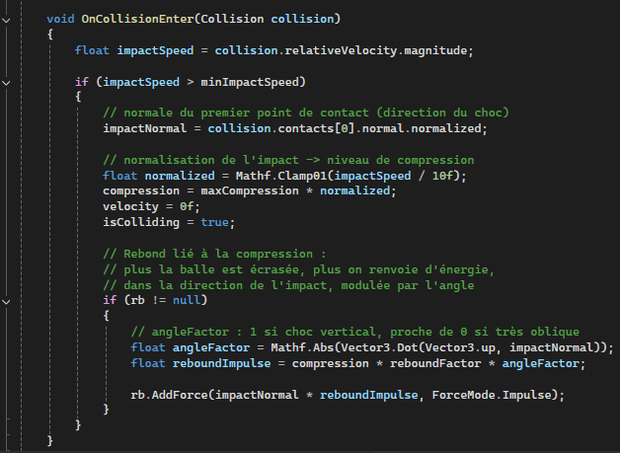
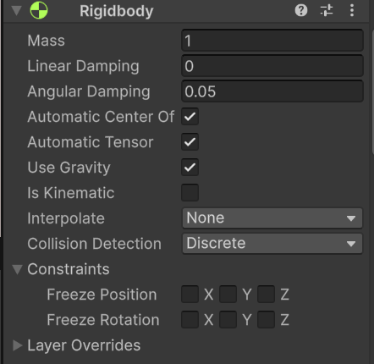
🔵 Gravité et collision
L'animation utilise la physique Unity :
RigidBody de la balle
Gravité activée
Collision avec SphereCollider
OnCollisionEnter :
détection de l'impact
calcul de la vitesse relative
déclenchement de la déformation
restitution d'énergie
effets sur métal et verre
effets sonores

Slide 12
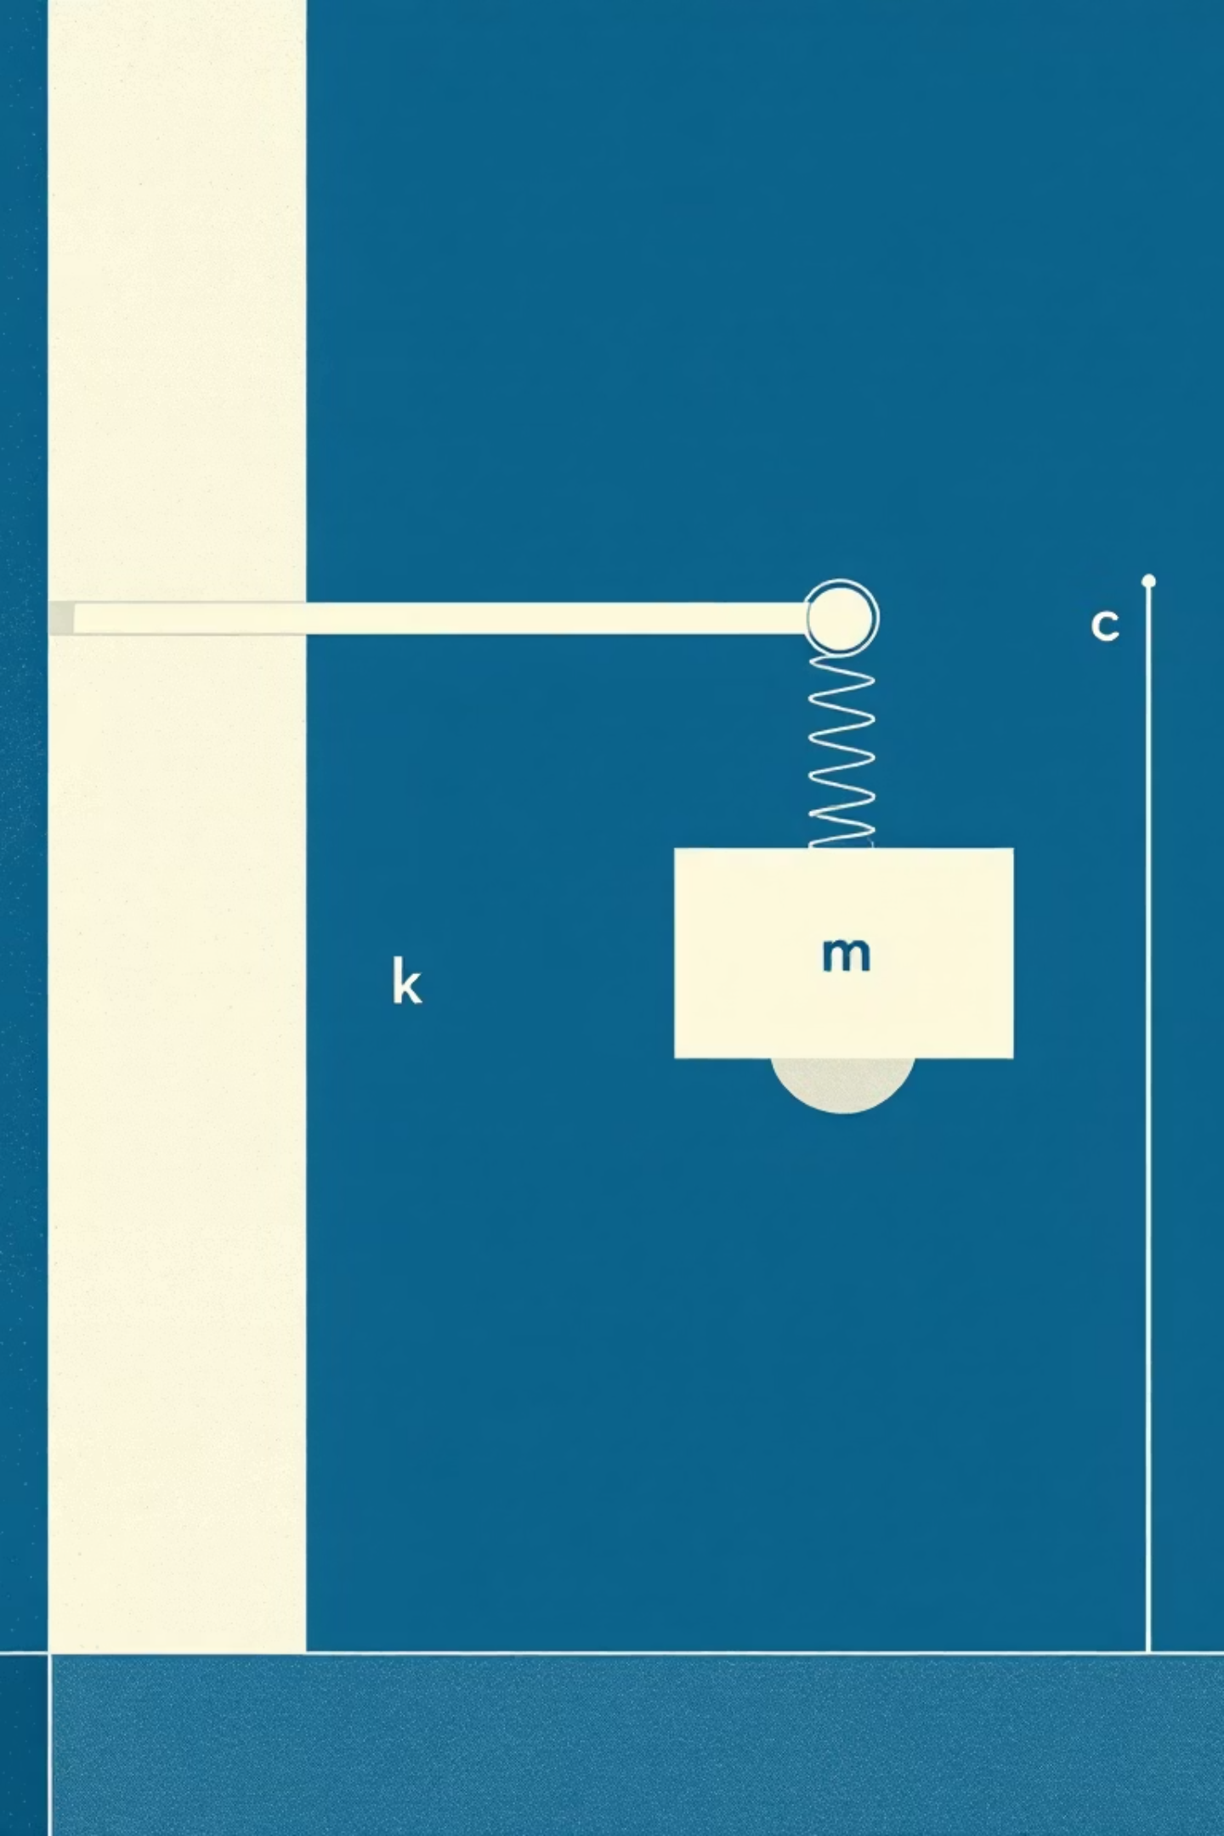
🔵 Modèle physique (simple)
La balle n'utilise pas une animation prédéfinée. Elle est modélisée comme un ressort amorti :
Où :
x = compression
k = raideur du matériau
c = amortissement
Cette force ramène la balle à sa forme initiale.

Slide 13
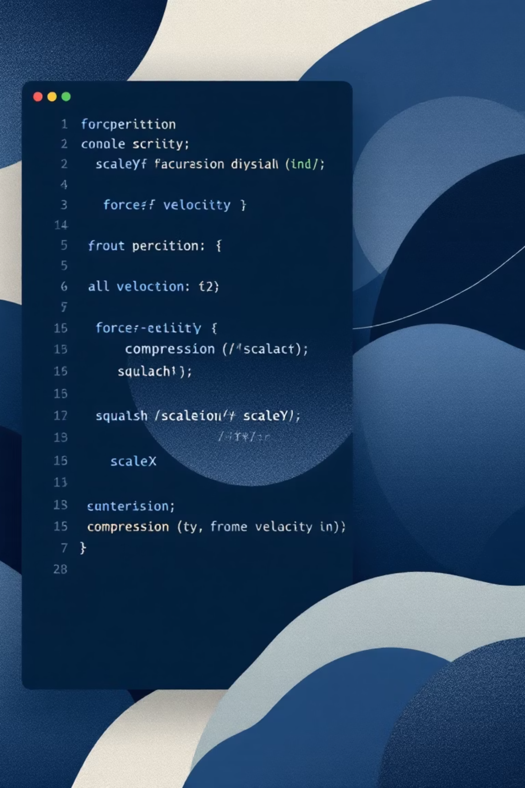
🔵 Implémentation (petit extrait)
float force = -stiffness * compression - damping * velocity;
velocity += force * Time.deltaTime;
compression += velocity * Time.deltaTime;
float squash = Mathf.Max(0f, compression);
scaleY = baseY * (1 - squash);
scaleX = baseX * (1 + squash * 0.5f);
La compression détermine la déformation visuelle (squash) et l'énergie du rebond.

Slide 14


🔵 Rebond et interactions
Le rebond dépend de l'impact :
float impulse = compression * reboundFactor;
rb.AddForce(Vector3.up * impulse, Impulse);
Métal :
Verre :
rotation Y
vibration courte
petit saut en Z
son aigu délicat
son métallique précis

Slide 15




🔵 Conclusion
Ce projet montre comment combiner :
Matériaux PBR
Éclairage physique
Caméra cinématique
Collision Unity
Modèle dérivé masse–ressort
La balle ne suit pas une animation keyframe. Sa déformation dépend réellement de l'énergie d'impact.

